Slide 1
Trabajo de computación
Tips para no pasar tanto tiempo en las pantallas
1 Jugar con los amigos
2 Dibujar
3 Pintar dibujos
4 Leer un libro
5 Pasar tiempo en familia
6 Meditar

Slide 2

ES IMPORTANTE HABLAR

Slide 3

DISFRUTAR MOMENTOS EN FAMILIA

Slide 4
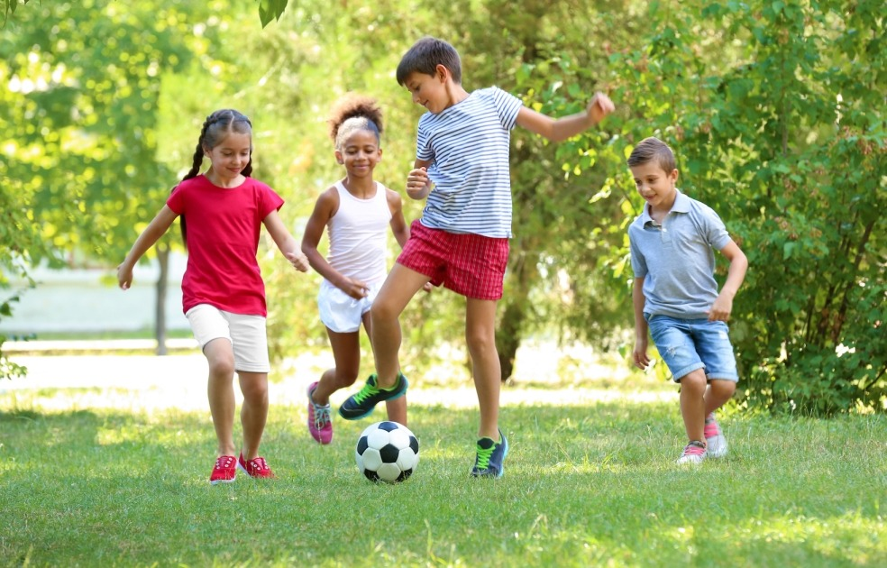
El verdadero valor de la amistad

